Slide 1

C#编程基础

Slide 2
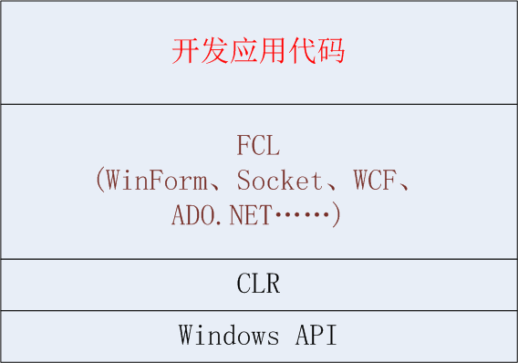
学习.NET开发框架

